Slide 1


USH
Fonds Structurels
Paris
16 avril 2014
Développement des performances énergétiques et environnementales du parc social
François Delhaye

Slide 2
Préoccupations
Réduire l’écart thermique entre le parc ancien et l’habitat neuf.
Risque de fragilité et de précarité énergétique pour la population la plus modeste.
  Préoccupation sur l’évolution du montant des charges des locataires.
Participer aux efforts environnementaux
  Effet de serre, énergie grise, coût global

Slide 3
Patrimoine existant:
La démarche régionale
Fédérer tous les acteurs locaux dans une étude régionale de maîtrise des charges, avec de forts impacts sociaux, économiques et environnementaux équité des locataires
Développer une expertise et une action économique visant à généraliser le développement durable dans le parc existant
Etre force de proposition au niveau des aides des partenaires

Slide 4
La mission d’assistance collective à l’amélioration du patrimoine initiée en 2008
Assistance du BET ETNAP:
  Réalisation d’une analyse patrimoniale
  Segmentation du patrimoine
  Mise en place d’un guide performentiel de réhabilitation
  Accompagnement des organismes pour une expérimentation de 2000 logements aidés par le FEDER et les EPCI délégataires
  Mise en place d’un guide de reproductibilité de la démarche

Slide 5
Segmentation du parc
Mise en place d’une segmentation représentative du parc collectif classé E, F, G
  Type de bâtiments: Barres, Tours, Complexes
  Périodes de construction
  Périodes de réhabilitation
  18 segments pertinents sur 36
  Répartie sur les opérateurs
        20 organismes
  Répartie sur la région
  notamment 13 grands EPCI

Slide 6
Segmentation du parc
Cibler l’expérimentation, extrapoler sur le chauffage individuel et chiffrer

Slide 7
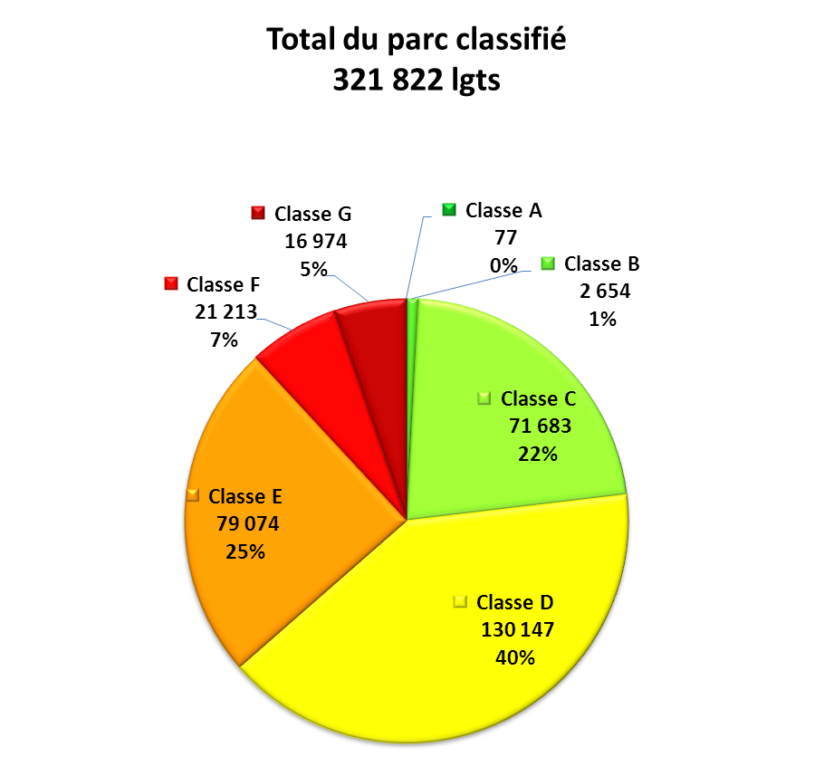
Mise à jour classification du parc (2011)
321 822 logements ont été classifiés sur un total de 387 392 soit 83%
Extrapolé:141 000 logements en E,F,G

Slide 8
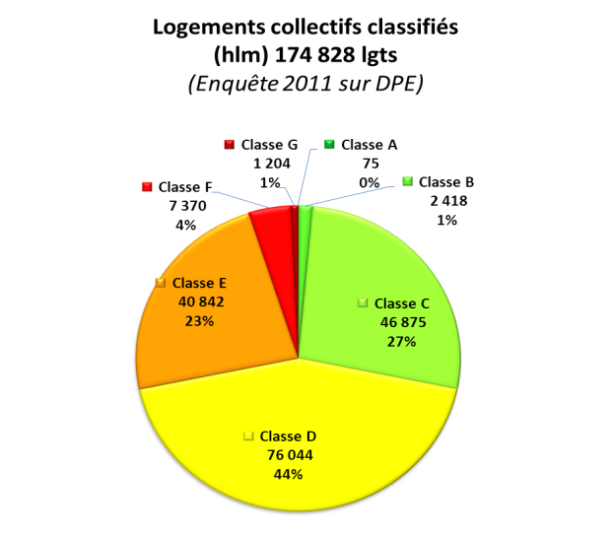
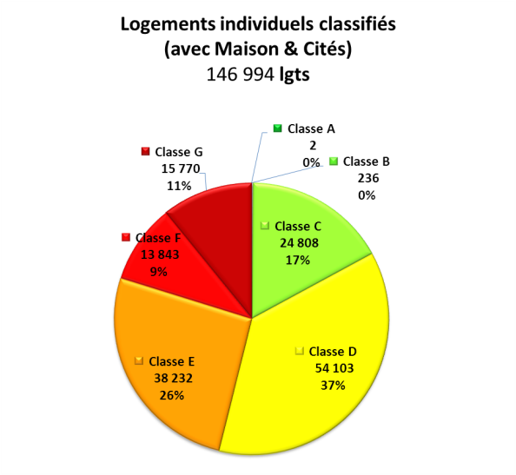
Collectifs et individuels
(Enquête 2011)
E, F, G
= 28 %
soit 60 000 lgts
E, F et G
= 46%
soit 80 000 lgts
-10 points en B et C
et -7 points dans la classe D.

Slide 9
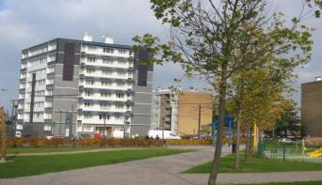
AR HABITAT
USH
ADEME
Aides à l'ingéniérie
Echantillonnage
Bet ETNAP
Région NPdC
Bet HTC
Etat
20 Bailleurs sociaux
Aides aux travaux
CDC
Travaux
Démonstratifs
Fonds propres
EPCI
FEDER
6 000 lgt
GENERALISATION
Certif Eco E
réhabilitations
Habitant
Développement des performances thermiques et environnementales du parc social

Slide 10
La programmation potentielle
Hlm (hors Maisons & Cités) :
6 300 lgts/an sur une durée moyenne de 7 ans.
Maisons & Cités
propose de réhabiliter au total 17 000 à 22 000 lgts
(sur un rythme restant à déterminer dépendant de la disponibilité de financements externes)
Dans les deux cas les programmations envisagées sont très en deçà des besoins potentiels, qui iront probablement au-delà des classes E, F, G
107 000 logements hlm
34 000 M&C
Fin de traitement des E, F, G en 2030?

Slide 11
Rappel des Financements
Financements:
  Eco-prêt CDC
  Dégrèvement TFPB
  Aides de l’ADEME
  Fonds Chaleur
  Certificat Economie d’Energie
  Concours des collectivités locales
  Participation des locataires
  + FEDER

Slide 12
L'évaluation des opérations et la capitalisation
S’engager à fournir des indicateurs sur l'opération et l'état énergétique des logements, avant et après réhabilitation.
S’engager à faciliter la capitalisation des informations, et à fournir tous les éléments nécessaires à une évaluation postérieure.

Slide 13
Capitalisation
Un laboratoire partagé:
  « le cycle thermique »
    Périodicité de 5 à 6 semaines
    Présentations d’opérations
    Intervention de spécialistes
    Informations juridiques

Slide 14
Capitalisation
Un outil de partage:
  « l’espace collaboratif » en ligne
    Accessible à tous les partenaires
    Thèmes
      Capitalisation (fiches)
      Documentation
      Dossier unique (modèle)
      Dossiers déposés
      Suivi (tableau interactif)

Slide 15
Capitalisation
Une capitalisation d’opération:
  Un prestataire: Habitat et Territoire Conseil
    30 opérations
    Création d’une base technique
    Suivi de 6 bâtiments instrumentés
    Analyse de contrats d’entretiens
    Analyses environnementales
    Documents de communication spécifiques

Slide 16
Qualité chantier
Convention avec la FFB
  Développer des actions collectives pour sensibiliser, informer et former les professionnels du bâtiment.
  Organiser et promouvoir le programme de Formation aux Economies d’Energie des entreprises et artisans du Bâtiment (FEEBat).
  Diffuser la liste des entreprises ayant suivies les formations FEEBat
  Faire connaître et reconnaître la note « recommandations au maîtres d’ouvrage » auprès de leurs membres respectifs

Slide 17
Réhabilitation et concertation
Mise en commun du « cycle thermique » et du « groupe concertation »
    Concertation et souhaits des habitants avant réhabilitation
    Réalisation du chantier et écoute du locataire
    Prise en main du logement
      Sensibilisation à l’énergie, l’eau et la qualité de l’air
Une réunion de 70 personnes:
    Services techniques, Services gestion locative, Associations de locataires, Etat, ADEME, Région, EPCI, EDF, GDF

Slide 18
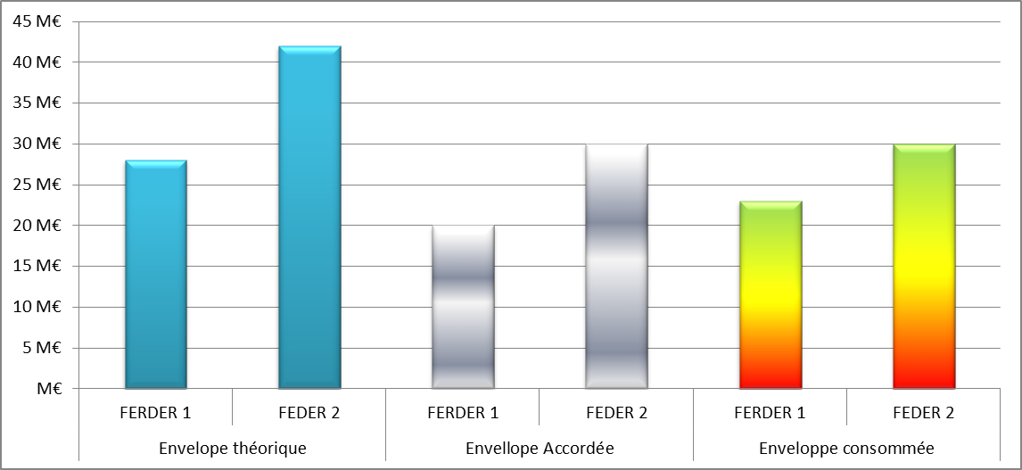
Europe et réhabilitations en NPdC
Une mesure très délicate à prendre en compte

Slide 19
Subventions FEDER
20 % des travaux et ingénierie sur effort énergétique avec plafonds
Réglementation thermique globale | Coll | 2 000 €/lgt < RT - 10% | 5 000 €/lgt < RT – 30%
Non Réglementation thermique globale | Coll | 2 000 €/lgt < 120 kWhep/m²/an | 5 000 €/lgt < 100 kWhep/m²/an
 | Ind | 3 000 €/lgt < 135 kWhep/m²/an | 7 500 €/lgt < 104 kWhep/m²/an

Slide 20
Subventions FEDER 2
Pour les subventions
Typologie | Seuil cible | Subvention plafond | Taux d'intervention
Individuel | 104 kWh.m²/an | 10 000 €/logt | 30%
Collectif | 100 kWh.m²/an | 5 000 €/logt | 20%
Collectif | 80 kWh.m²/an | 8 000 €/logt | 20%
Pour la certification
Typologie | cible | Financement | Limité par le taux d'intervention
Individuel et Collectif | Opération certifiée hors zone ANRU | 50 % des honoraires | oui
Pour les bonus
Typologie | cible | Financement | Limité par le taux d'intervention
Individuel | Confort thermique et visuel | 1 000 €/typologie | non
Individuel et Collectif | Matériaux à moindre impact environnemental et/ou sanitaire | 1 000 €/logt au maximum | non

Slide 21
Avancement FEDER (1ère tranche)
Etat |  | Nb de logements | Nombre de groupes | Montant de subvention FEDER prévu
Dossiers acceptés |  | 4 443 | 61 | 19,6 M€
209 M€ générés
(travaux et honoraires)

Slide 22
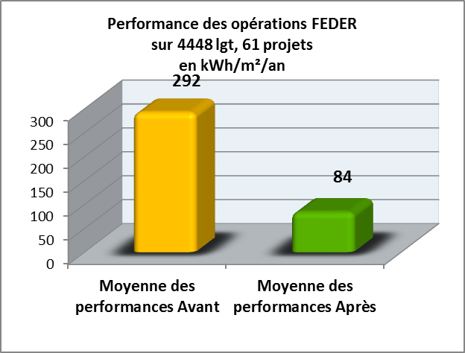
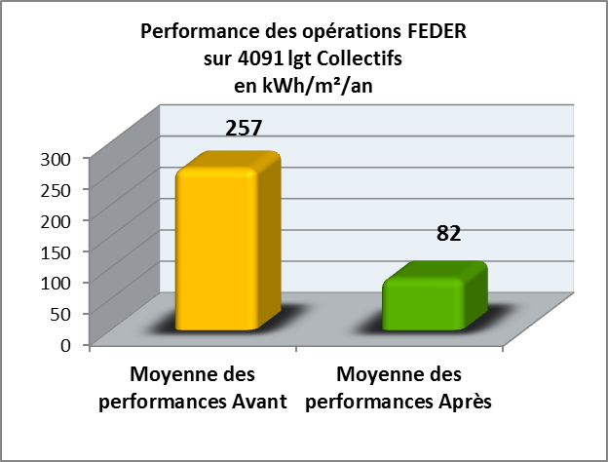
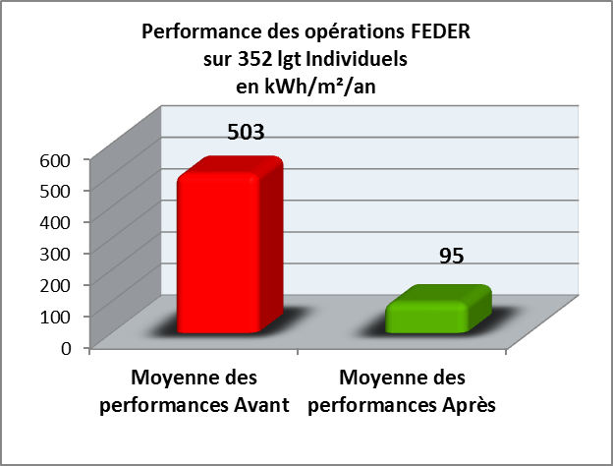
Performance des réhabilitations
Consommations divisées par 3,5
Par 3 en collectif
Par 5 en individuel
lieu de la précarité énergétique

Slide 23
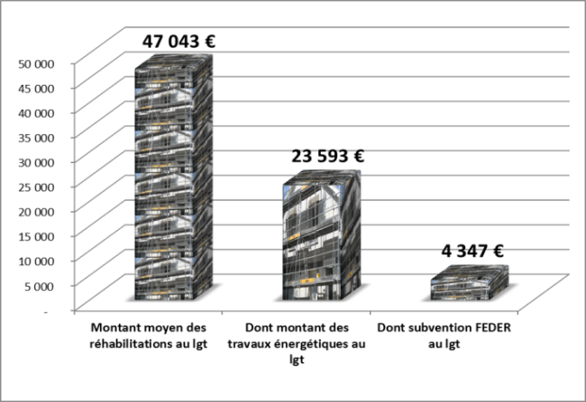
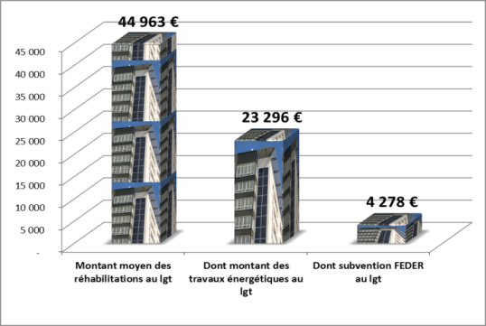
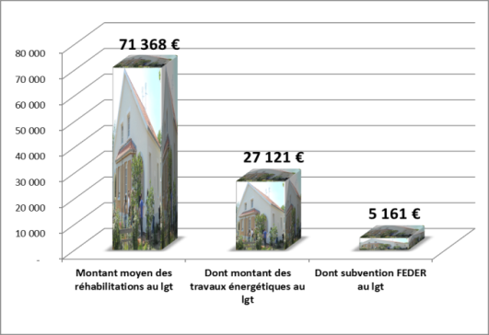
Cout des réhabilitations
Des travaux induits bien plus conséquents en individuels
Collectif
Individuels

Slide 24
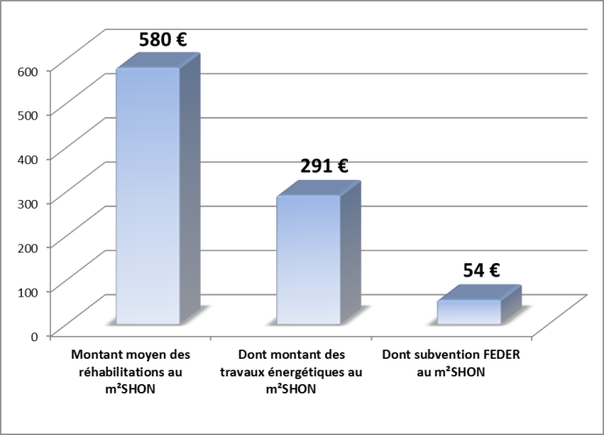
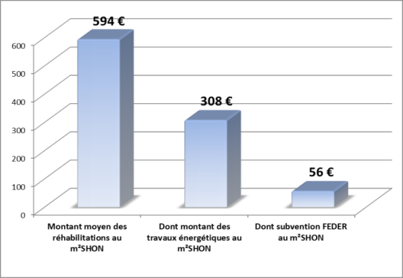
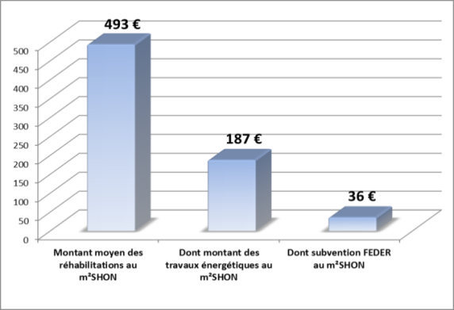
Cout des réhabilitations au m² de SHON
Une mesure très délicate à prendre en compte
Collectif
Individuels

Slide 25
FEDER (2ème tranche)
5 à 6 M€ accordés
Potentiel théorique + 12 M€ avant fin 2013
Orienté lgt individuel
Performance objectif < 104 kWh/m²/an
Sub FEDER mini 10 000 €/lgt
Eco-matériaux
Tests d’étanchéité
Dossier de qualité architecturale

Slide 26
Enseignements
Qualifier les acteurs
Qualité
  Suivi de chantier
  Caméra thermique
  Test étanchéité
  Ventilation
Travaux
  Enveloppe
  Ne pas suréquiper les logements

Slide 27
Isolation

Slide 28
Investissement

Slide 29
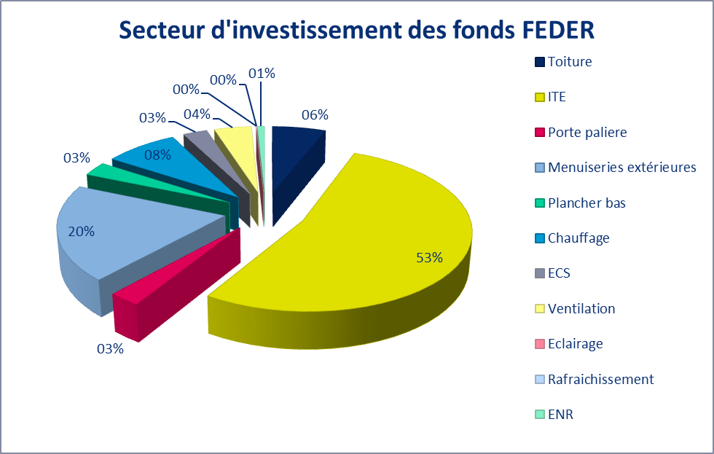
Investissement

Slide 30
En cours
Recensement des besoins en formation
Mise en place d’outils de communication et de prise en main des logements réhabilités
Simplification des dossiers
Formation intégré au travail
Instrumentation de bâtiments
Lancement du FEDER 2
Qualité architecturale
Conventionnement avec la Région
    « Plan 100 000 lgts » ⇨ Tiers Investisseur

Slide 31
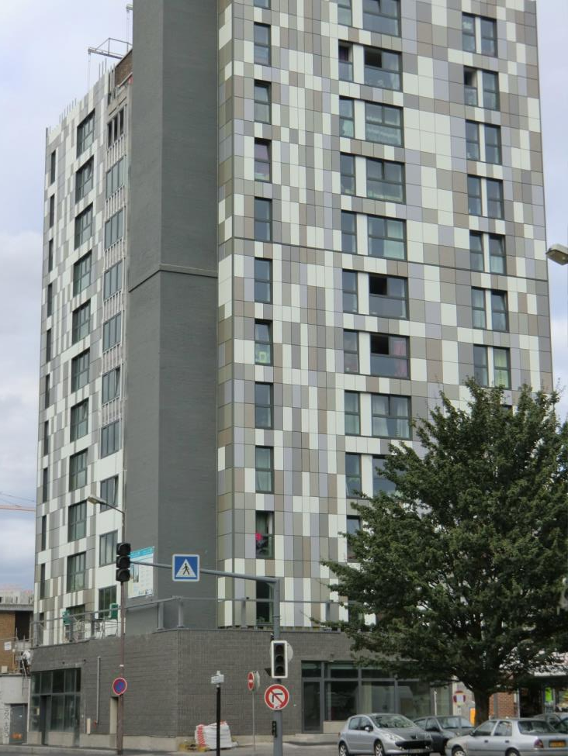

Slide 32
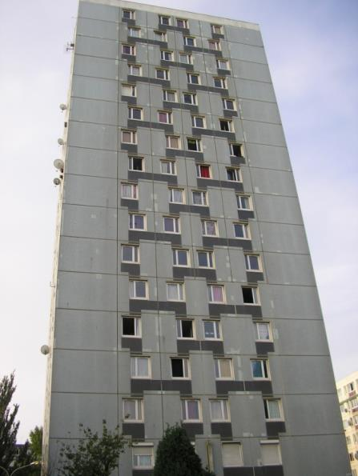
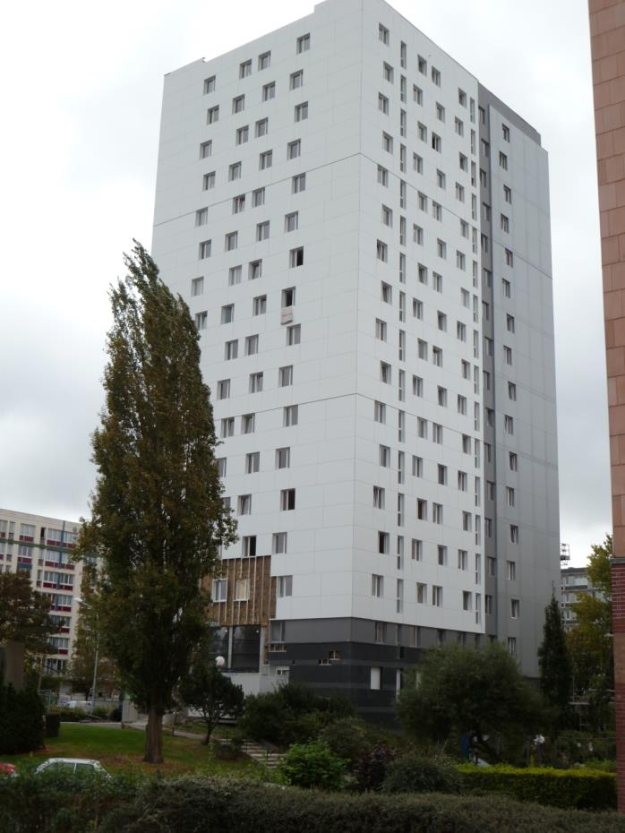
Avant
Après

Slide 33
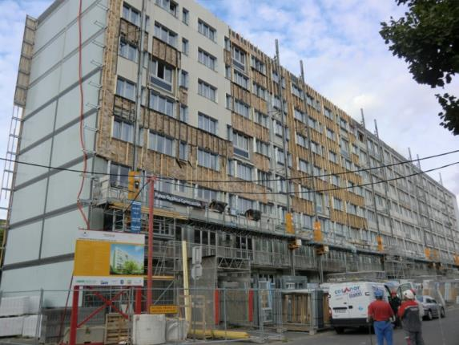
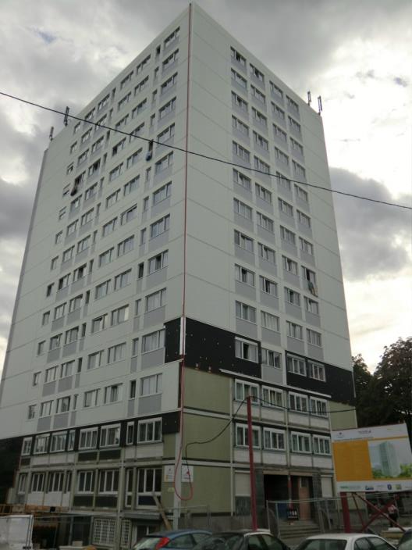
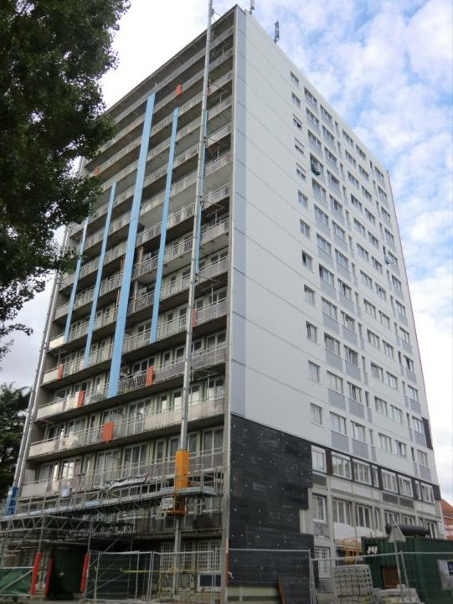

Slide 34
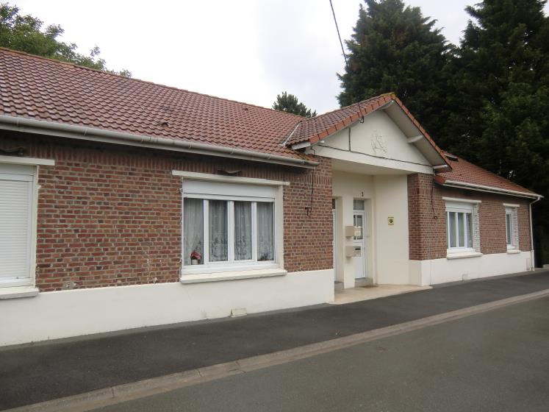
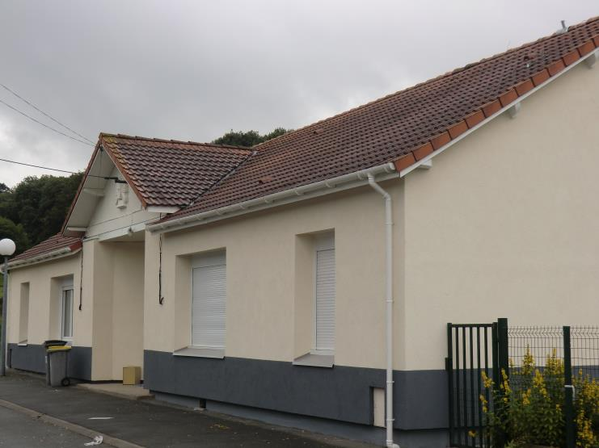

Slide 35
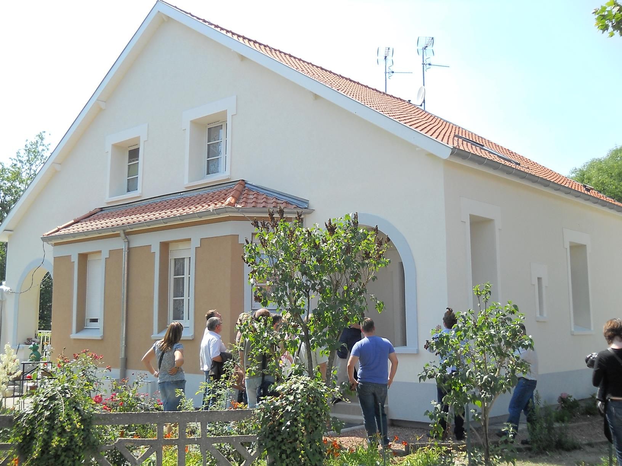

Slide 36
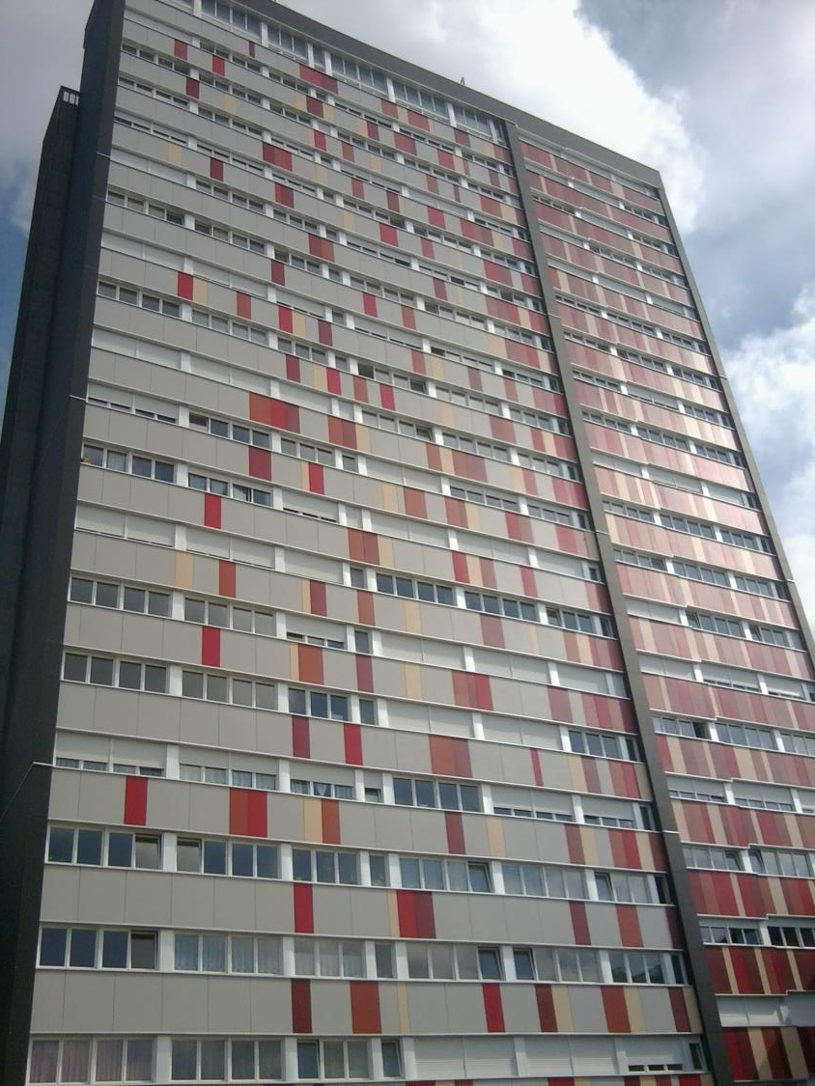

Slide 37
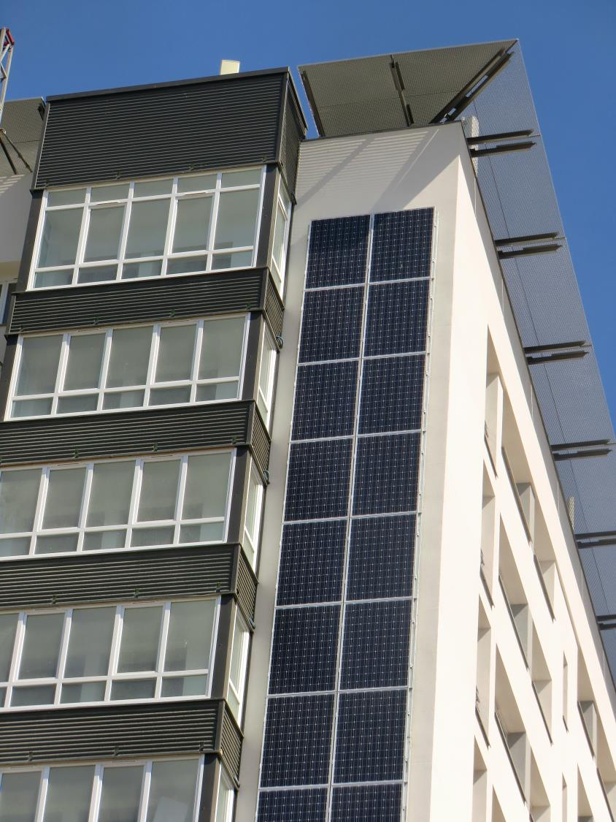
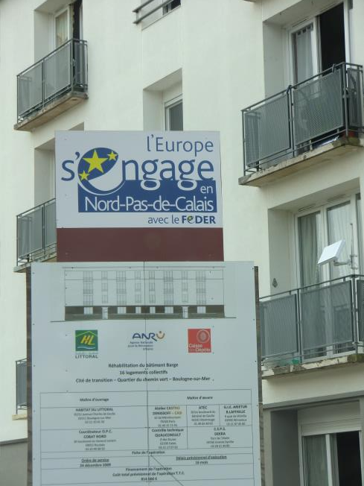

Slide 38

"Nous n'héritons pas la terre de nos ancêtres,
Nous l'empruntons à nos enfants"

